Slide 1
3. Ο ΠΕΛΟΠΟΝΝΗΣΙΑΚΟΣ ΠΟΛΕΜΟΣ
Εμφύλιος πόλεμος = μεταξύ ανθρώπων του ίδιου κράτους
431 π.Χ. – 404 π.Χ.
Διάρκεια 27 χρόνια

Slide 2
1) Ποιες ήταν οι δύο αντίπαλες πόλεις;
Αθήνα  Σπάρτη
Αθήνα  κυριαρχεί στο Αιγαίο
Σπάρτη  μαζί της οι πόλεις της Πελοποννήσου

Slide 3
2) Ποιες ήταν οι πραγματικές αιτίες του Πελοποννησιακού πολέμου;
Ο Ανταγωνισμός μεταξύ τους και κακές σχέσεις
Διαφορετικό πολίτευμα
Διαφορετικός τρόπος ζωής
Η μεγάλη δύναμη της Αθήνας
Το εμπόριο της Αθήνας και στο Ιόνιο  Δυτική Ελλάδα - Ιταλία

Slide 4
3α) Ποια ήταν η αφορμή;
(Η δικαιολογία;)
Οι κακές σχέσεις Κορίνθου Κέρκυρας
Η βοήθεια της Αθήνας προς την Κέρκυρα
Η εκδίκηση της Κορίνθου προς την Αθήνα  ΣΥΓΚΡΟΥΣΗ ΜΕΤΑΞΥ ΤΟΥΣ ΣΤΗ ΜΑΚΕΔΟΝΙΑ (Ποτίδαια).

Slide 5
3 β) Τι αποφάσισαν τότε οι αντιπρόσωποι της Πελοποννησιακής συμμαχίας;
Συγκεντρώθηκαν στη Σπάρτη και αποφάσισαν πόλεμο.
Εμφύλιο πόλεμο, μεταξύ Ελλήνων.

Slide 6
4 α) Ποιες συμμαχίες ήταν αντιμέτωπες;
Πελοποννησιακή (Σπάρτη)

Αθηναϊκή (Αθήνα)

Slide 7
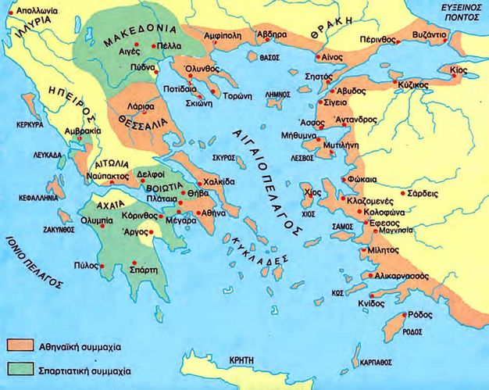

Slide 8
4 β) Ποιος προσπάθησε να εμποδίσει τον πόλεμο και τι κατάφερε;
Ο βασιλιάς της Σπάρτης Αρχίδαμος.
Έστειλε τον Μελήσιππο να πείσει τους Αθηναίους να μη γίνει πόλεμος.
Δεν τα κατάφερε.

Slide 9
4 γ) Ποια προφητικά λόγια είπε ο Μελήσιππος;
«Αυτή η μέρα θα γίνει αρχή μεγάλης συμφοράς για τους Έλληνες».

Slide 10
5) Τι πόλεμος άρχισε;
Πότε πολεμούσαν οι δυο στρατοί;
Ένας εμφύλιος πόλεμος, ο Πελοποννησιακός.
Από την άνοιξη ως το φθινόπωρο.

